Slide 1




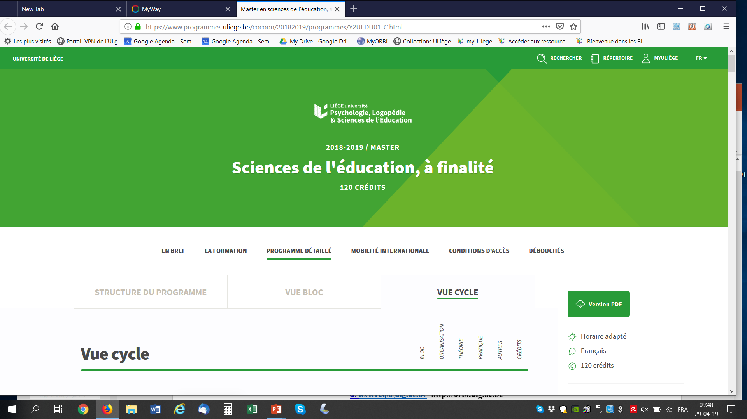
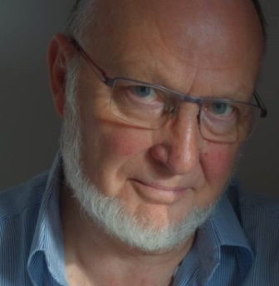
EA 3412
Modification des conduites
et modèle ASCID
Décisions
D4. Modèles en freins / leviers et arguments
Ex : Paquets de cigarettes &
Health Belief Model (HBM)
Dieudonné Leclercq
d. leclercq@ulg.ac.be
Ecrits téléchargeables gratuitement
à partir de http://orbi.ulg.ac.be
2020

Slide 2
Modèles et interventions AD HOC :
Objectifs
en termes ASCID
Méthodes
Evaluations
Pour dissuader les ados
de commencer à fumer
pour aller se faire dépister :
pour arrêter de fumer
pour manger autrement

Slide 3
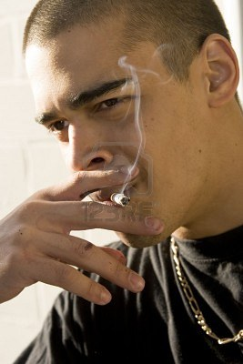
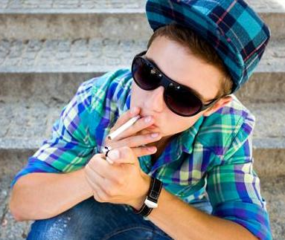
Quel message pour quel public ?
Cas : Tabagisme
Public visé :
Adolescents
et jeunes hommes

Slide 4
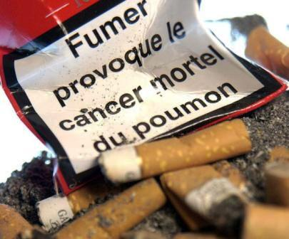
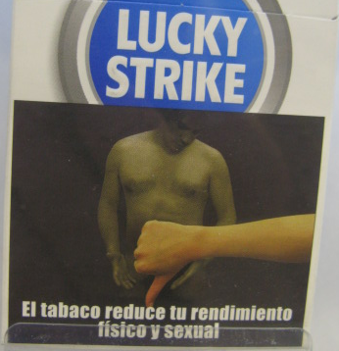
Quel message aura le plus fort impact ?
Méthode

Slide 5
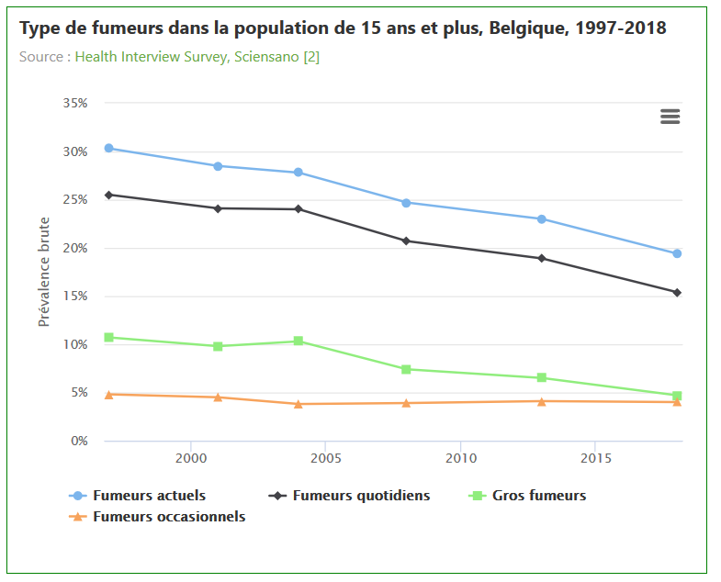
Evaluation
Quel impact des
campagnes anti-tabac ?
https://www.belgiqueenbonnesante.be/fr/etat-de-sante/determinants-de-sante/consommation-de-tabac

Slide 6
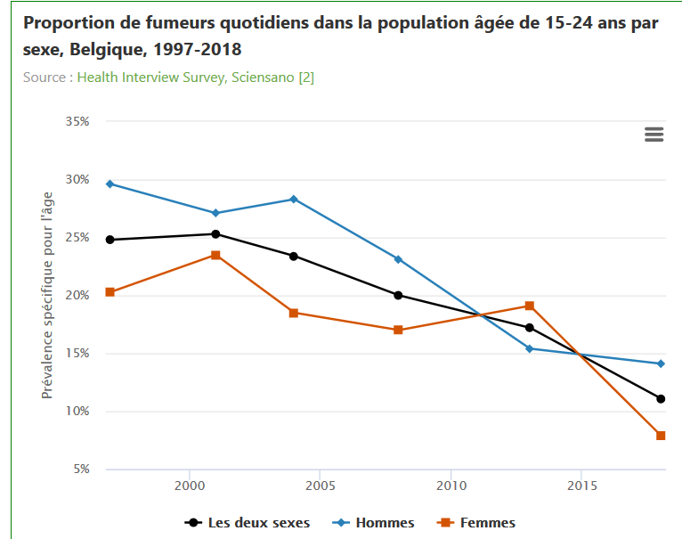
Evaluation

Slide 7
Modèles et interventions AD HOC :
Objectifs
en termes ASCID
Méthodes
Evaluations
Pour dissuader les ados
de commencer à fumer
A (valeurs)
Images & textes sur
paquets de cigarettes
Croyances
pour aller se faire dépister :
pour arrêter de fumer
pour manger autrement

Slide 8
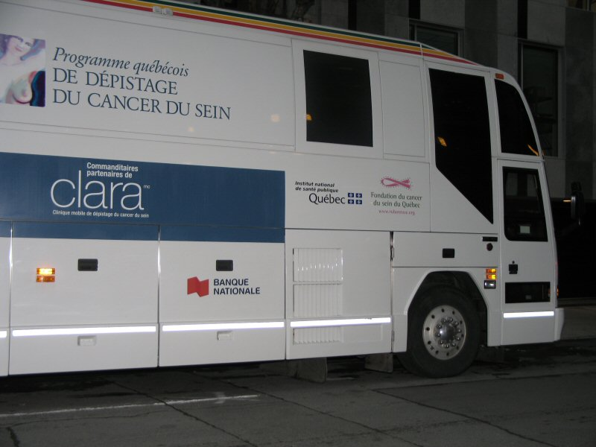
Quel modèle pour quelle CONDUITE problématique
Cas du dépistage non utilisé.
Certaines personnes ne se
présentent pas au dépistage
du cancer du sein.
Pourquoi ?
Irwin Rosentock 1973
Health Belief Model
Modèle des croyances en matière de santé

Slide 9
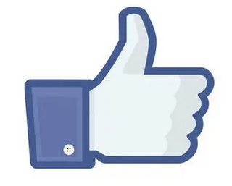
Connaissances
officielles
Cognition
Croyances
spontanées

Slide 10
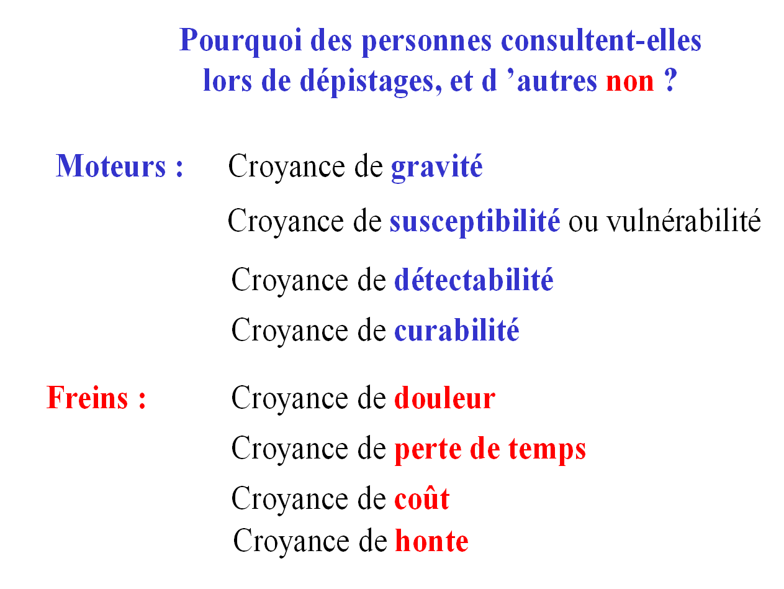
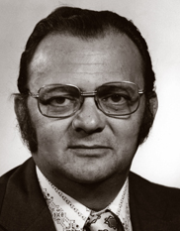
Le Health Belief Model (HBM)
Irwin Rosenstock
Quels messages
promoteurs et anti-freins
pour influencer
la décision de consulter ?

Slide 11
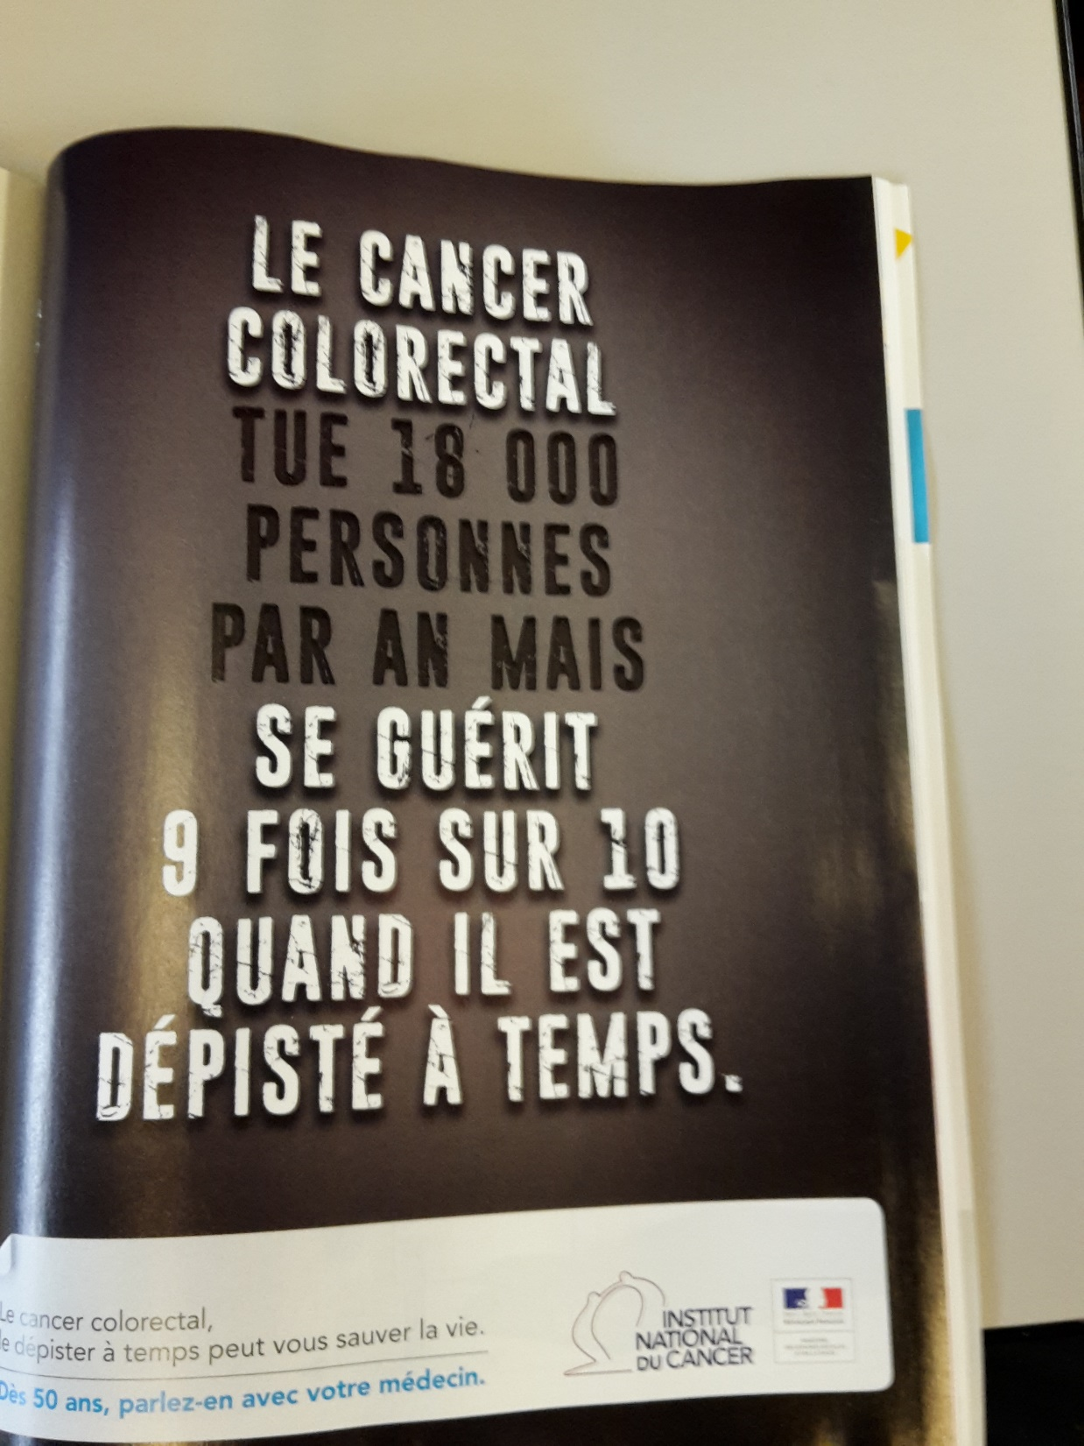
Quels messages
pour influencer la décision
de consulter ?
Croyances en
La gravité ?
La susceptibilité /
-vulnérabilité ?
La détectabilité ?
La curabilité ?

Slide 12
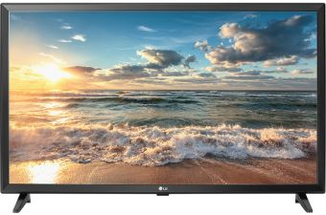
Quels messages TV pour influencer la décision de consulter ?
Croyances en
La gravité
La susceptibilité /
-vulnérabilité
A partir de 65 ans, la grippe peut tuer
La détectabilité
Le test de dépistage est fiable à 98%
La curabilité
Dépisté à temps, le cancer de la prostate
est curable à…%.

Slide 13
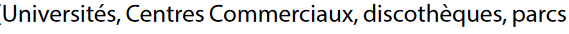
VIH
« 1 Minute pour savoir »
= Camion aménagé pour
Test Rapide d’Orientation Diagnostique
Lieux :
Quel frein essaye-t-on de réduire ?
https://www.province.namur.be/documents/fichier/1/434/20190515_120656le_depistage_du_vih_au_plus_pres_des_groupes_a_risque.pdf

Slide 14
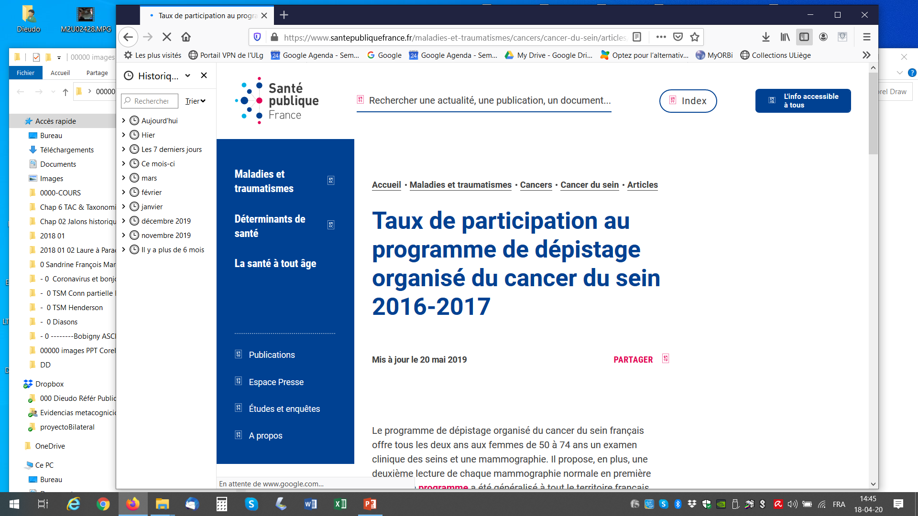
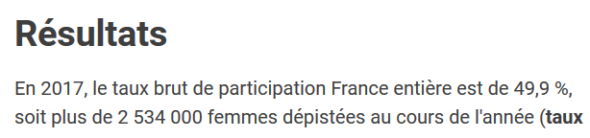
https://www.santepubliquefrance.fr/maladies-et-traumatismes/cancers/cancer-du-sein/articles/taux-de-participation-au-programme-de-depistage-organise-du-cancer-du-sein-2016-2017

Slide 15
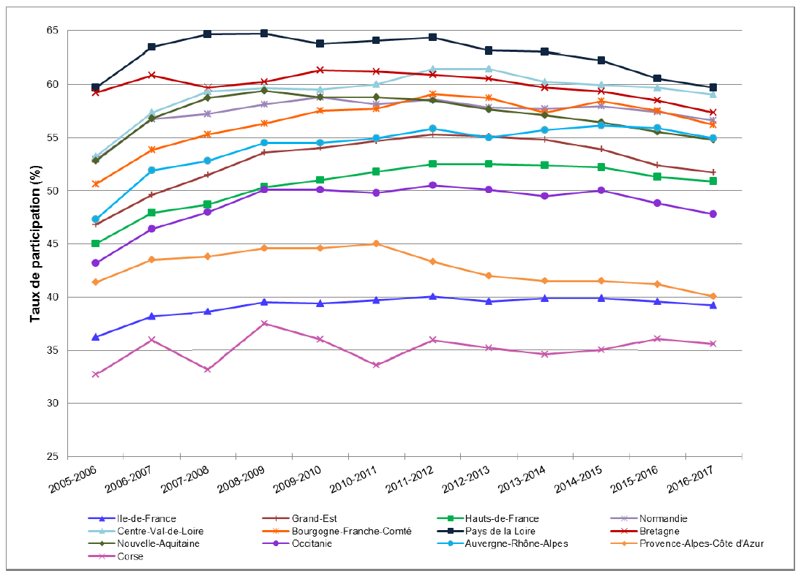
Différences
selon les régions

Slide 16
Modèles et interventions AD HOC :
Objectifs
en termes ASCID
Méthodes
Evaluations
Pour dissuader les ados
de commencer à fumer
A (valeurs)
Images & textes sur
paquets de cigarettes
Croyances
A(craintes)
Croyances
Messages TV
Affiches BUS
pour aller se faire dépister :
le Health Belief
Model (HBM)
pour arrêter de fumer
pour manger autrement

Slide 17
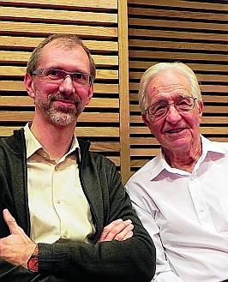
Le plan de 5 jours pour arrêter de fumer
Pasteur Lenoir - Liège
Stratégie multi-messages et multi-mécanismes
pour peser sur la décision
(ici d’arrêter de fumer)
Cas :
Roger Lenoir
Ligue Vie & Santé

Slide 18
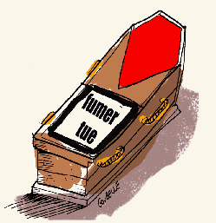
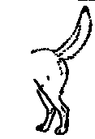
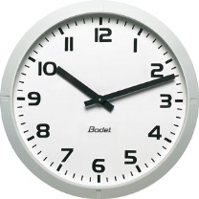
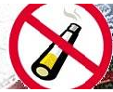
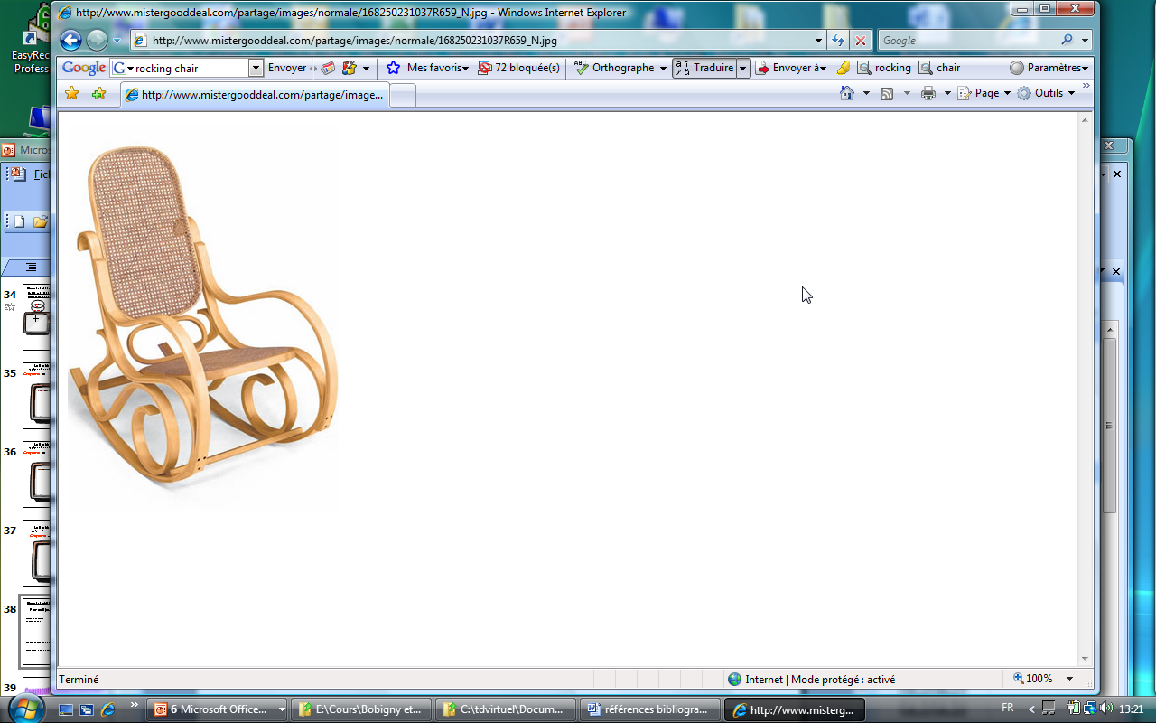
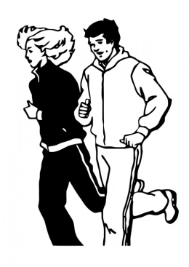
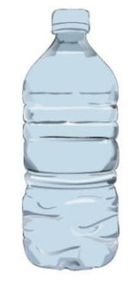
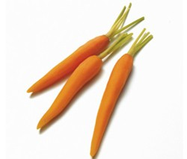

Plan de 5 jours
Stratégie cognitive
Un geste
symbolique
Réflexe social
« Je ne suis pas fumeur »)
Attitudes
Image de soi
Connaissances
La queue du chien
sur
X
Y
Z
Décision
Formation
Savoir faire –
Skills
Habitudes
casser
remplacer
comportementale
Ne plus acheter de cigarettes
Boire,
boire

Slide 19
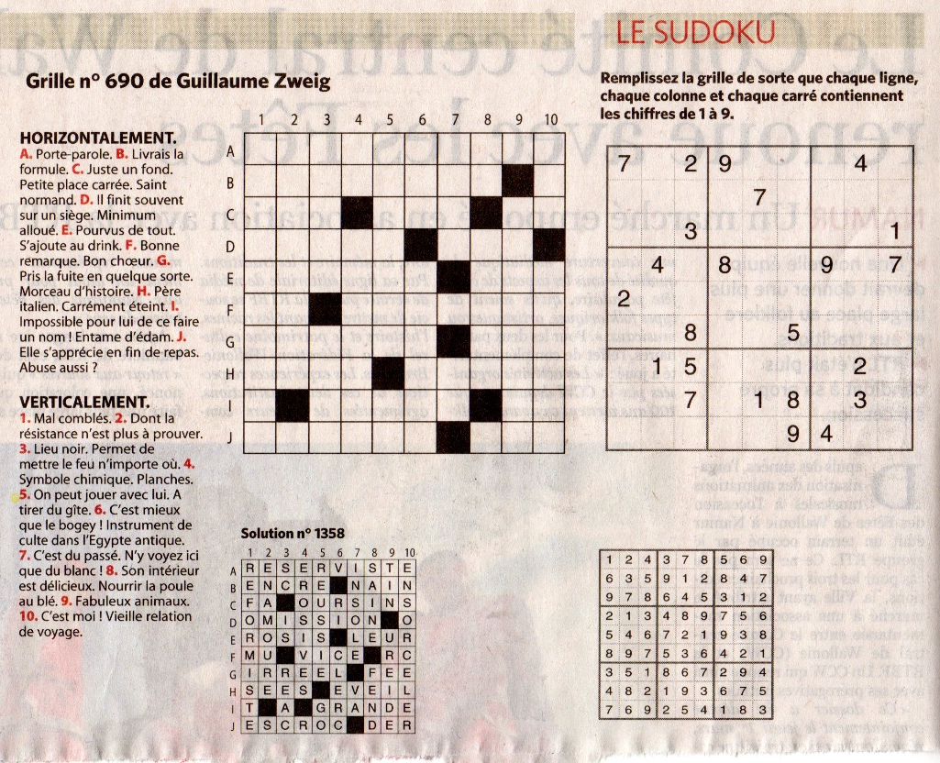
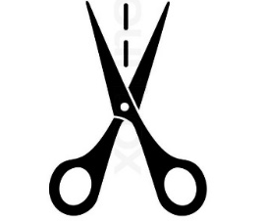
Ne plus acheter de cigarettes
= Volition
Autre exemple
de volition :
Autre exemple de volition
: suppression des sudokus pour ne pas être tenté

Slide 20
Avec quel impact ?

Slide 21
Modèles et interventions AD HOC :
Objectifs
en termes ASCID
Méthodes
Evaluations
Pour dissuader les ados
de commencer à fumer
A (valeurs)
Images & textes sur
paquets de cigarettes
Croyances
A(craintes)
Croyances
Messages TV
Affiches
pour aller se faire dépister :
le Health Belief
Model (HBM)
Connaissances
Savoir-faire
Image de soi
(Auto-diagnostic)
pour arrêter de fumer
le Plan de 5 jours
Pratique
pour manger autrement

Slide 22
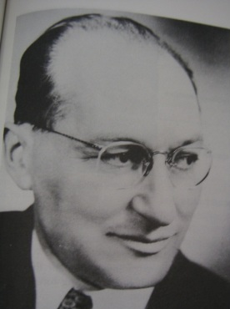

Les groupes de discussions avec influenceurs : Kurt Lewin, USA, 1943
(extrait de J. Therer, 2006)
Etats-Unis. Seconde guerre mondiale. Restrictions alimentaires.
Les Américains préfèrent les T-Bones steaks aux bas morceaux.
Comment modifier cette habitude et amener les consommateurs
à acheter des abats ?
Lewin compare 2 procédures dans des clubs de ménagères
sur la valeur nutritive et préparation des abats
Kurt Lewin
Augmentation de
consommation des
bas morceaux
Conférences classiques
Débats en petits groupes avec animateur
Après un bref exposé, les ménagères
-posent des questions,
-formulent des objections,
-relatent leurs expériences personnelles
-échangent des recettes
+3%
+32%

Slide 23
Modèles et interventions AD HOC :
Objectifs
en termes ASCID
Méthodes
Evaluations
Pour dissuader les ados
de commencer à fumer
A (valeurs)
Images & textes sur
paquets de cigarettes
Croyances
A(craintes)
Croyances
Messages TV
Affiches
pour aller se faire dépister :
le Health Belief
Model (HBM)
Connaissances
Savoir-faire
Image de soi
(Auto-diagnostic)
pour arrêter de fumer
le Plan de 5 jours
Pratique
Normes sociales
Relationnel
Image de soi
pour manger autrement
Groupes de
discussion

Slide 24
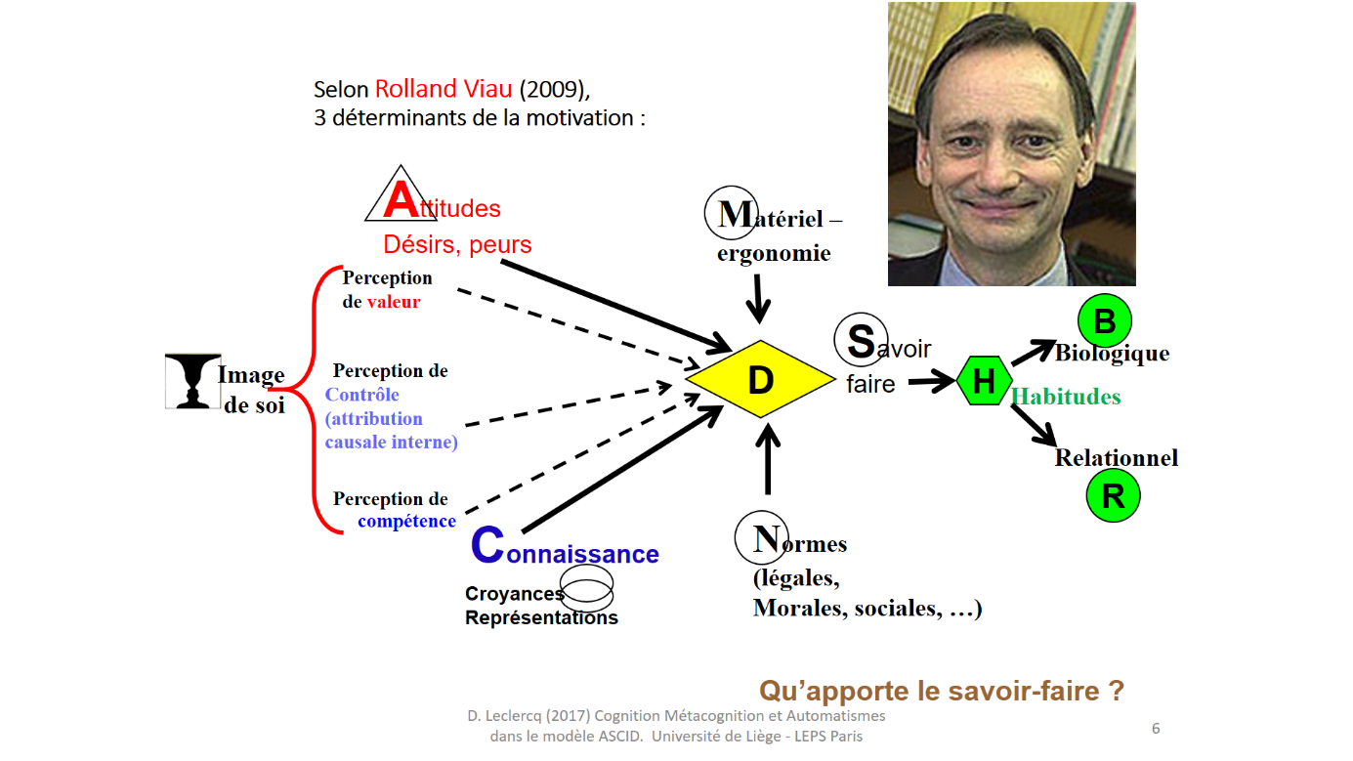
3 Motivations principales à s’engager dans une tâche scolaire
Attitudes
peurs, désirs
Matériel
ergonomie
selon la
synthèse de
RollandViau
D
Connaissances
Croyances
Normes
Légales, morales

Slide 25
